Slide 1
Konfliktusok a munka világában
Dr. Szabó Imre Szilárd PhD., LL.M.
munkajogász, egyetemi oktató (KRE-ÁJK)

Slide 2
Érdekegyeztetés
Vitathatatlanul elnehezült a munkaügyi kapcsolatok (kollektív alku, konzultáció stb.) gyakorlásának megszokott rendje, amely a partnereket innovatív, korábban nem alkalmazott megoldásokra késztette (jogi személyekre vonatkozó korlátozó rendelkezések hatásai pl.).
„Makro” szinten: nem eredményezett látványos (érdek)egyeztetéseket és tárgyalásokat a versenyszféra területén sem, mivel a járványhelyzet idején megalkotott munkajogi normák meglepetésszerűen érték a feleket, ugyanakkor gyakoriak voltak az események (VKF ülések számszerűsége).

Slide 3
Vállalati gyakorlatok
A „válságra” reagáló új foglalkoztatási modellek, konstrukciók kidolgozása, a távollétek átlátható rendezése, szervezése, tervezése és a bérrendszerek átalakítása során.
Az veszélyhelyzeti szabályokról mintegy tényszerűen lejegyezhető, hogy azok a kollektív alku ellen hatottak (pl. egyoldalúan meghosszabbítható munkaidőkeret).
A veszélyhelyzeti Rendelet jellemzően felülírja, annulálja a tárgykört szabályozó kollektív szerződéseket.
Továbbra is hatályban van: 2020. évi LVIII. törvény. A munkáltató a bejelentést az állami foglalkoztatási szervként eljáró Békés Megyei Kormányhivatalhoz (továbbiakban: Kormányhivatal) nyújthatja be (24 havi munkaidőkeret).

Slide 4
ILO panaszeljárás
A VKF Munkvállalói Oldalának három szakszervezeti szövetsége 2020. május 20-án panaszt nyújtott be az ILO Szervezkedési Szabadság Bizottságához a COVID miatt elrendelet veszélyhelyzet és rendkívüli jogrend keretében hozott, a kollektív tárgyalási jogot korlátozó kormányzati intézkedések ellen.
A szakszervezetek a panaszban elismerték, hogy veszélyhelyzet idején lehetősége van egy kormánynak egyes jogok, ezen belül a kollektív tárgyalási jognak is az időszakos korlátozására a szükséges és arányos mértékben, s nem vitatták a vonatkozó kormányrendeletek célját, a munkahelyek megőrzését sem.
Álláspontjuk szerint azonban egyes rendelkezések túlmentek a veszélyhelyzetben indokolt korlátozások mértékén (24 havi munkaidőkeret egyoldalú munkáltatói elrendelése, a kollektív szerződés egyes rendelkezései alkalmazásának teljes jogszabályi felfüggesztése), sőt azok a kollektív tárgyalásokat gyakorlatilag el is lehetetlenítették (elsősorban a munkáltatónak és a munkavállalónak a Munka Törvénykönyve rendelkezéseitől egyéni megállapodásban való eltérési lehetőségével).

Slide 5
ILO panaszeljárás
Hivatkoztak a szakszervezetek arra is, hogy a korlátozó intézkedések bevezetését nem előzte meg szociális párbeszéd.
A szakszervezetek a panaszban az ILO 98. sz. egyezménye 4. cikkének megsértésére hivatkoztak.
A panaszban sérelmezett kormányrendeleti szabályokat döntően 2020. március 18-tól 2020. július 1-ig lehetett alkalmazni, a veszélyhelyzet alatt elrendelt 24 hónapos munkaidőkeret azonban a veszélyhelyzet után is fennmaradhat arra az időre, amennyi még hátra van az időtartamból.

Slide 6
ILO panaszeljárás
Az ILO a panaszt megvizsgálta, beszerezte a kormány álláspontját is, s mindezek alapján a következő Ajánlást fogadta el (a fordítás nem hivatalos):
"Aggódva azon állítások miatt, miszerint a jelen ügy tárgyát képező intézkedéseket előzetes egyeztetés nélkül hozták meg, a Bizottság bízik abban, hogy a kormány előmozdítja a kollektív tárgyalási mechanizmusok teljes kifejlesztését és felhasználását, és biztosítja a veszélyhelyzetben végrehajtott rendkívüli intézkedések kölcsönösen elfogadott átmenetét, beleértve a Munka Törvénykönyvének rendelkezéseitől való eltérést a 47/2020. számú Kormányrendelet 6. szakaszában.
A Bizottság arra ösztönzi a kormányt, hogy folytasson párbeszédet a munkáltatói és munkavállalói szervezetekkel annak érdekében, hogy korlátozza a 104/2020. számú Kormányrendelet 1. és 4. szakaszában, valamint a 2020. évi LVIII. Törvény 56. szakaszában bevezetett intézkedések időtartamát és hatását, valamint biztosítsa a kollektív tárgyalások teljes körű alkalmazását a válság idején a kiegyensúlyozott és fenntartható megoldások elérésének eszközeként."
Az esetről szóló telje jelentés az ILO honlapján érhető el angol nyelven: (https://www.ilo.org/dyn/normlex/en/f?p=1000:50002:0::NO:50002:P50002_COMPLAINT_TEXT_ID:4111043)

Slide 7
ILO panaszeljárás
az ILO szükségesnek tartja a veszélyhelyzeti korlátozó rendelkezések esetén is a szociális párbeszédet („kölcsönösen elfogadott”)
az ILO felhívta a Kormányt arra, hogy a szociális partnerekkel történő párbeszéd/konzultáció keretében vitassa meg a 24 havi munkaidőkeretre vonatkozó veszélyhelyzeti rendelkezések időtartamának korlátozását és hatását (a rendelkezések „átmeneti” voltát).
az ILO felhívja a Kormányt arra, hogy (a jelenlegi és a jövőbeni) veszélyhelyzet esetére biztosítsa a kollektív tárgyalások teljes körű alkalmazásának lehetőségét (kiegyensúlyozott és fenntartható megoldások elérésének eszközeként).
az ILO kiemeli, hogy a hatályban lévő kollektív szerződések alkalmazásának kizárása csak kivételes lehet, időben korlátozott és a leginkább érintett munkavállalók számára garanciát is kell nyújtani ezek negatív hatásával szemben.

Slide 8
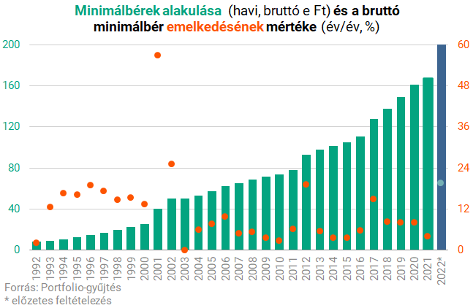
Keresetek változása – 2021/2022
Tézis (2020 június) „A COVID-19 követlen gazdasági és munkaerőpiaci hatásai óvatos következtetéseket engednek, a „koronavírus-helyzet” egyik következménye, hogy bizonyos közszolgáltatások felértékelődtek, társadalmi megbecsültségük látványosan megnövekedett, amely erőteljesebb helyzetbe hozhatja a területen működő munkavállalói érdekképviseleteket is.”
Felemás eredmények: az egészségügyben soha nem látott orvosi bérfejlesztés, ugyanakkor ellentmondásos új szabályozási környezet.
Más közszolgáltatások (közlekedés, posta, vízművek, energiaipar, stb.): gyengébb bérfejlesztések (3 éves megállapodások)
Minimálbér – 20%-os növelése – friss tárgyalások!
Vállalkozói szféra – 6-10% között

Slide 9
Köszönöm a figyelmet!

